Slide 1
Front Rolling Putter
뱅 신개념 퍼터 - 제품 디자인 공모

Slide 2
Contents
회사소개 및 공모 취지
신제품 개발 아이디어 컨셉
제품 개발 컨셉
기초 개발 도면
기초 개발 시제품(Dummy) 사진
디자인 방향
타사 제품 자료조사(참고용)
공모전 일정 및 참고사항
신청서 양식(별첨)

Slide 3
1. 회사 소개 및 공모 취지
㈜뱅골프코리아는?
세계 No. 1 프리미엄 골프채 제조/수입 판매원
㈜뱅골프코리아는 세계 최고 고반발 골프클럽을 수입/제조/판매하는 회사로서
반발계수(C.O.R) 0.925 → 0.930 → 0.962의 드라이버 연속개발에 성공
현재 세계 최고 고반발 설계기술력을 보유하고 있습니다.
또한 세계 최초로 페어웨이 우드(Fairway WOOD), 하이브리드 아이언(Hybrid IRON)에 까지
고반발 클럽개발에 성공하였으며, 일반적인 클럽보다 30% 더 가벼운 세계 최경량 클럽
225g → 209g → 205g의 연속개발에도 성공하여 세계 최고의 클럽 기술력을 자랑하고 있습니다.
Class가 다른 상위 0.1%를 위한 하이앤드 브랜드인 뱅골프는 초고가의 제품만 런칭하며 가격불변정책 등
NO세일 정책을 일관되게 지향하는 유일한 업체 입니다.
뱅골프 퍼터디자인 공모전은?
㈜뱅골프코리아가 추구하는 혁신적이고 고급스러운 퍼터에 걸맞는 타사 퍼터와는 차별화된
㈜뱅골프코리아만의 새로운 퍼터 이미지를 부각시킬 수 있는 참신한 디자인을 찾기 위해 공모전을
개최하게 되었습니다.
참신하고 새로운 아이디어로 많은 참여부탁드립니다.

Slide 4
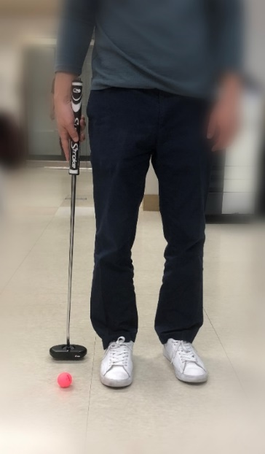
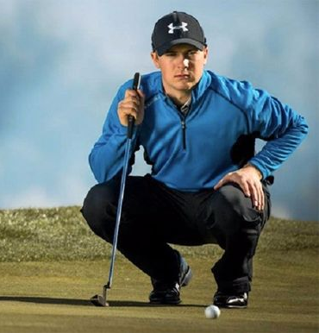
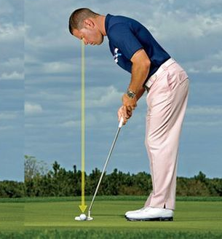
2. 신제품 개발 아이디어 컨셉
제품의 혁신적 발상 - “ 앞으로 굴리는 퍼터 “
왜, 기껏 앞으로 보고
옆으로 굴리는가?
앞을 보고 굴리는 퍼터
▶
▶
옆으로 굴리기 때문에 실수가 나온다!
앞을 보면서 굴리는 게
더 정확하다
공이 맞기도 전에 고개를 돌리고, 어깨가 돌아가고 하는 실수는
보는 방향과 치는 방향의 불일치 때문에 생기는 것
목표를 보면서 굴리기 때문에 더 직관적이고,
거리감이 정확하고, 실수가 적다

Slide 5
3. 제품 개발 컨셉
앞으로 굴리는 최적 기능 퍼터
1.홀컵을 보고 보는 방향으로 퍼팅을 할 수 있게 디자인 / 설계
2.정확성을 더욱 높이기 위한 헤드 디자인 / 설계
3.견고한 그립과 방향성을 높이기 위한 설계
프리미엄 최고급 퍼터
1.고품격 명품 브랜드의 이미지에 맞는 고급소재 및 컬러 선택
2.타사 퍼터와 차별화된 뱅골프만의 럭셔리 퍼터 디자인 개발
3.사용성과 편리성을 감안한 디테일한 설계

Slide 6
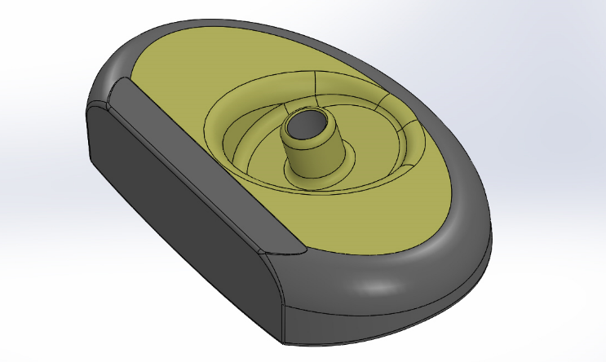
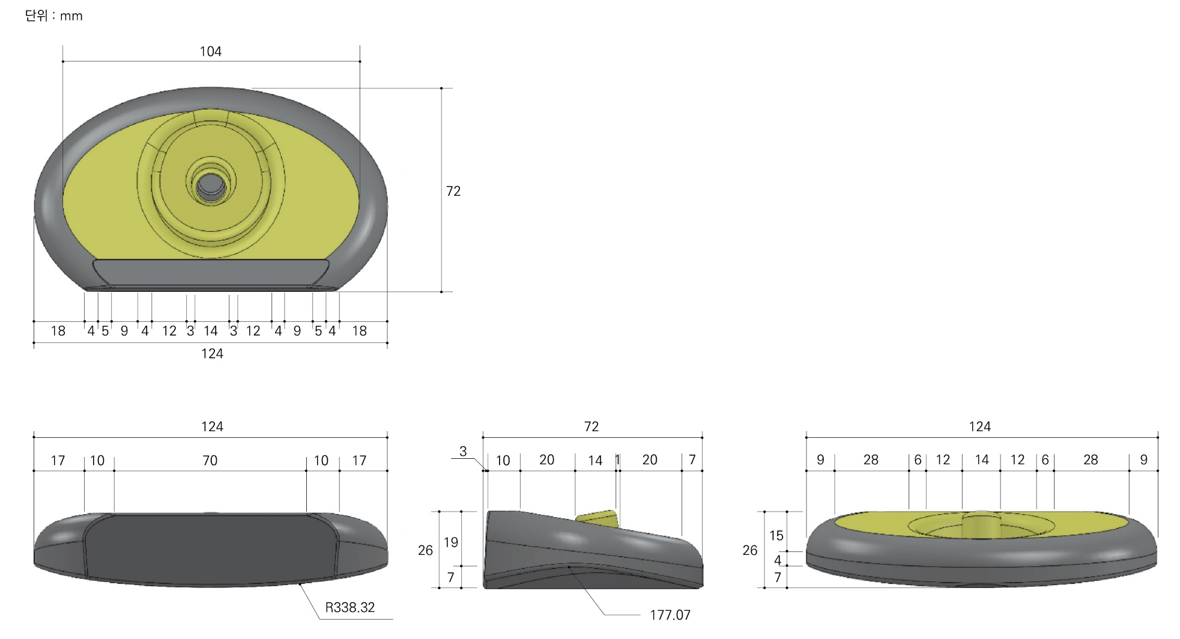
4. 기초 개발 도면
아래의 디자인 도면은 기능성만을 부여한 기초 개발 시제품용이므로 기능 디자인만 적용된 것임

Slide 7
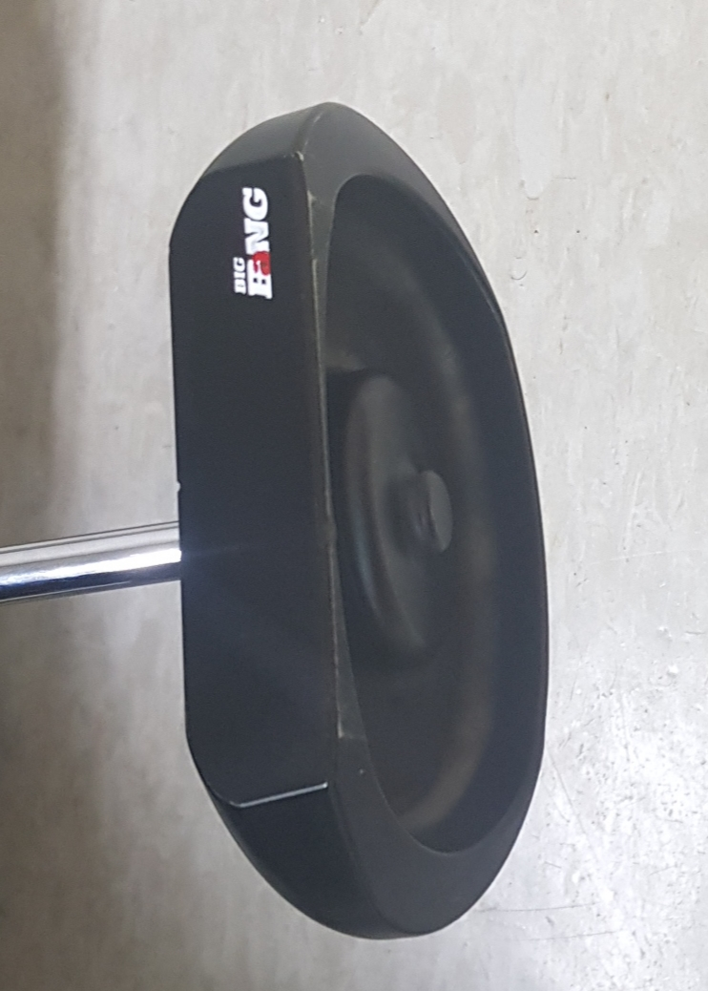
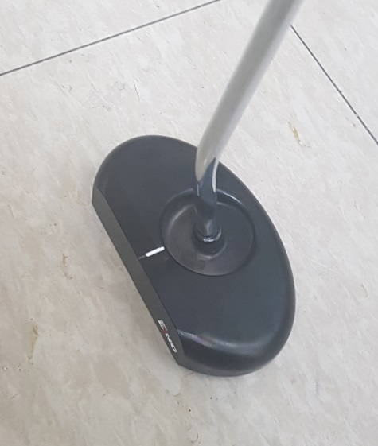
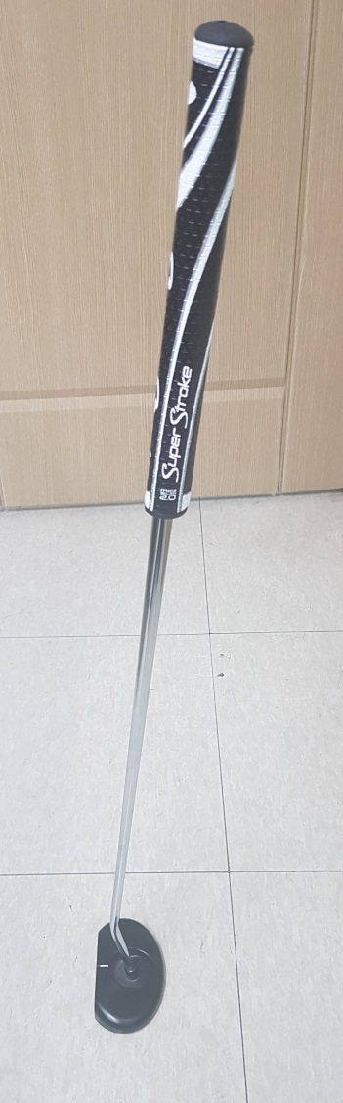
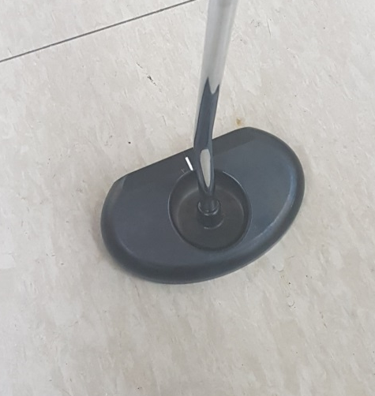
5. 기초 개발 시제품(Dummy) 사진
- 기능성만을 부여한 시제품이므로 기능 디자인만 적용된 상태임
- 창조적 디자인을 위하여 기능을 저해하지 않는 범위에서의 변형이 가능함

Slide 8
6. 디자인 방향
1. 이미지 컨셉
- 첨단 과학의 신 기술 퍼터 이미지
(ex) UFO와 같은 과학적이고 신비로운 느낌
- 에르메스 이상의 최고급 하이엔드 브랜드 이미지
- 고급스럽고 심플한 디자인
뱅골프
퍼터디자인
상위 0.1% 소비자 타겟
명품 컨셉
2. 형태 컨셉
- 앞으로 굴리는 최적 기능의 퍼터
- 현 도면이 기능을 포함한 것이므로
기본 형상은 유지함을 전제로 창조적
디자인 가미
혁신성 + 심미성
첨단과학 + 미려함
3. 소재추천 : 연철, 단조
미세한 변형 가능
현 설계도면 존중 (기본 기능 중요)

Slide 9
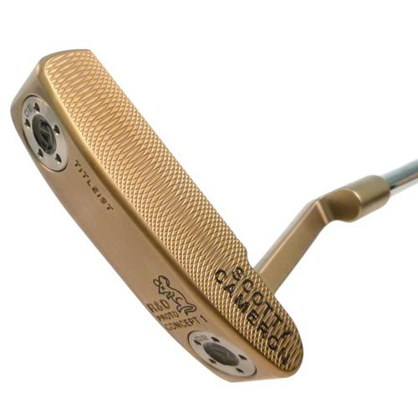
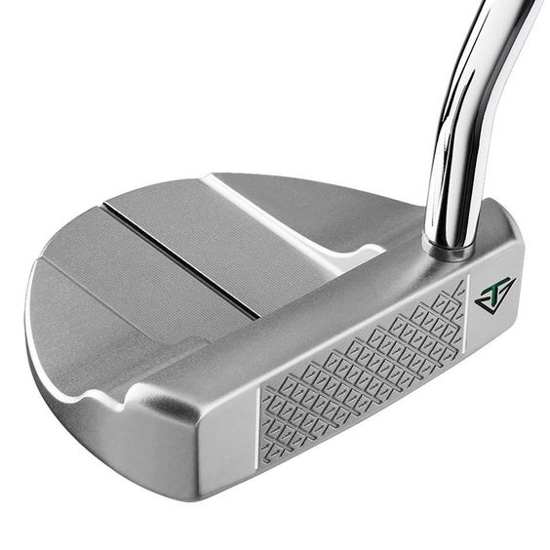
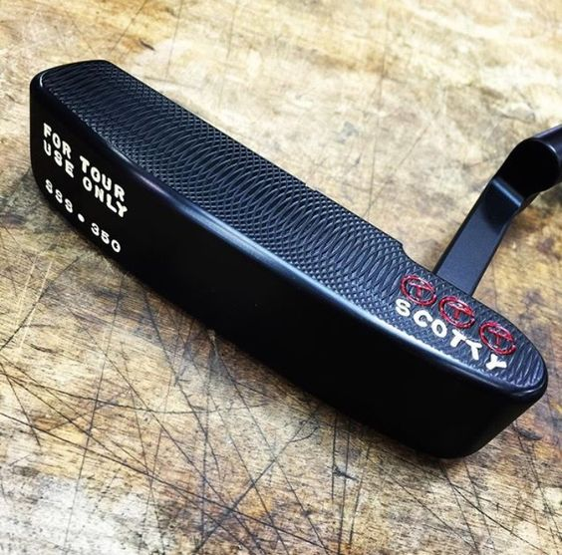
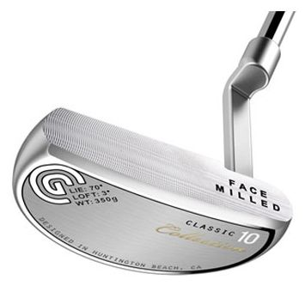
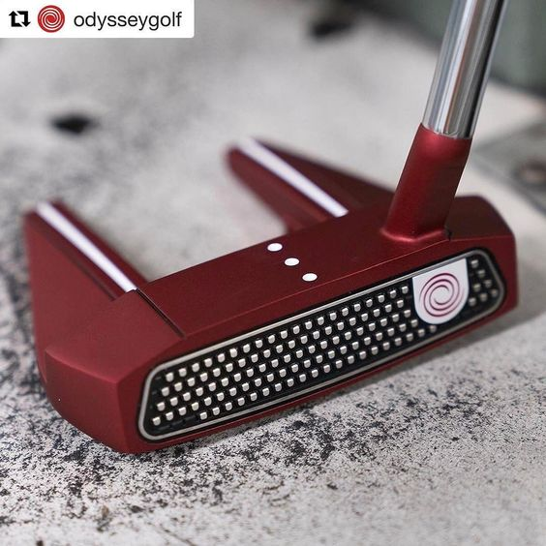
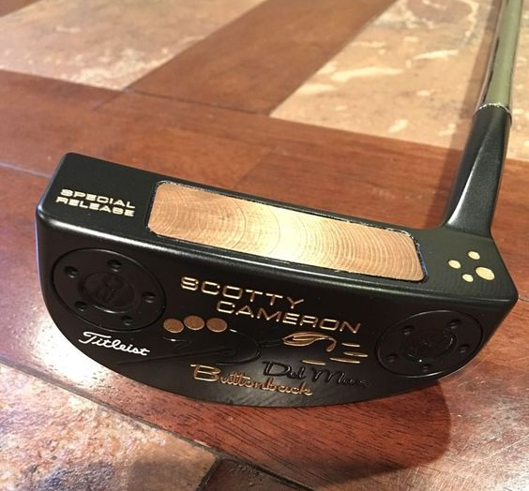
7. 타사제품 자료조사 (참고용)
페이스 ( 재질감, 색상 등 참조)
- 이 페이지에서는 재질감 만을 참조할 것 –아래와 같은 타사 제품과는 컨셉이 다른 디자인 작업요청

Slide 10
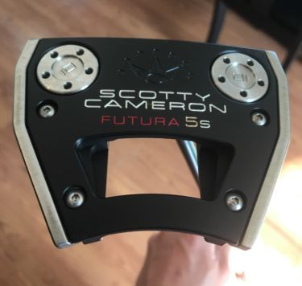
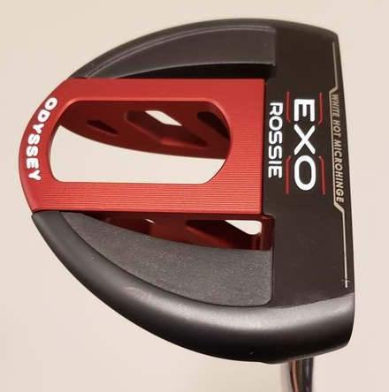
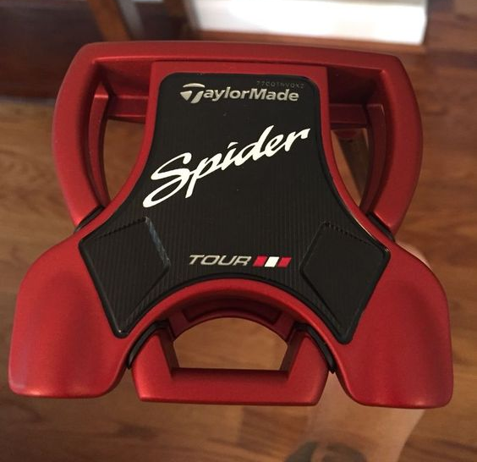
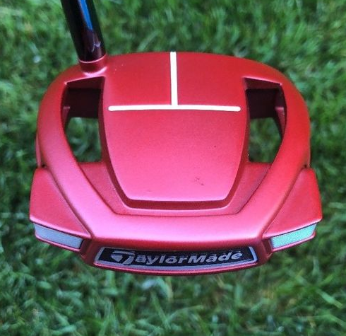
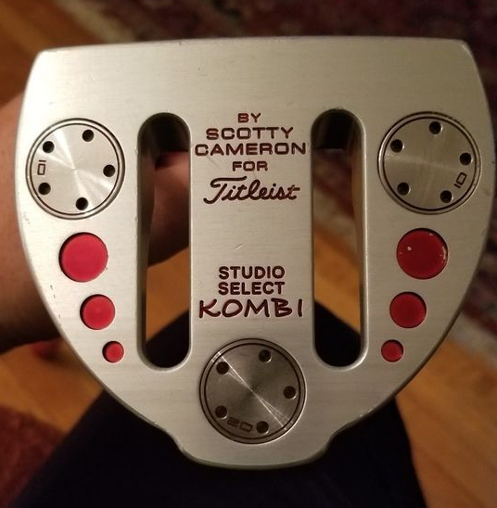
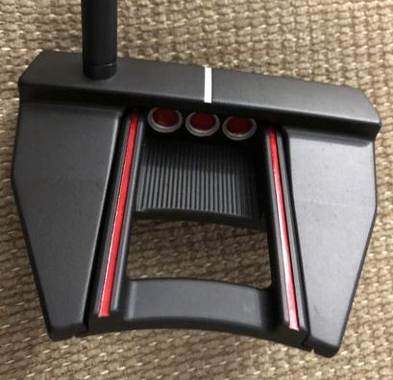
7. 타사제품 자료조사 (참고용)
스타일 참조 (디자인은 구애 받지 말것)
- 이 페이지에서는 디자인의 일반적 경향만을 참조할 것 - 타사 디자인을 탈피하여 완전히 새로운 개념의 디자인 개발

Slide 11
8. 공모전 일정 및 참고사항
추진일정 : ‘18. 10. 22 ~ 12. 7
o 10. 22 뱅골프 퍼터 디자인 공모 공고
o 10. 22 ~ 11. 12 공모전 디자인 접수
o 11. 13 ~ 11. 19 공모작 심사(뱅골프코리아 내부심사)
o 11. 20 1차 수상작 선정(2~3 작품)
o 11. 22 1차 수상자 미팅
o 11. 24 ~ 11. 26 최종 수상자 선정 및 시상
o 11. 27 ~ 12. 7 제품생산용 도면 수정작업 완료
참고사항
- 작품 출품 수에 대한 제한은 없음
- 응모작품은 국내외 저작권 등 타인의 권리를 침해하지 않는 순수 창작품이어야 한다
- 출품자는 출품작에 대한 저작권, 디자인권 등의 침해로 야기될 수 있는 모든 법률적 문제에 대해 책임을 져야한다.
- 출품 수상자는 당사의 요구에 따른 퍼터 디자인의 도면 수정 작업 및 렌더링 수정 작업을 하여야 한다.
- 수상작에 대해 모방 및 표절 문제로 분쟁이 발생할 경우 수상 취소와 함께 상금을 회수한다, 또한 이로 인한 모든 법률적 문제는 출품자
본인에게 책임이 있다.
- 수상자는 당사의 제품 제작을 위해 수상작의 포멧, 형식, 디자인 등을 수정 또는 변경해 주어야 한다
- 수상자는 당사의 직접 또는 계열사, 제휴사, 협력사 등을 통해 각종 온/오프라인 매체에서 기간 및 목적에 관계없이 수상작의 공표 등을 할 수 있는 권리를 허락한다.
- 심사 결과에 따라 수상인원은 변동 될 수 있다.
- 당사는 출품 자료들을 보관용으로 소장할 수 있다.
- 수상작의 저작권 및 디자인권은 ㈜골프코리아에 귀속된다.

Slide 12
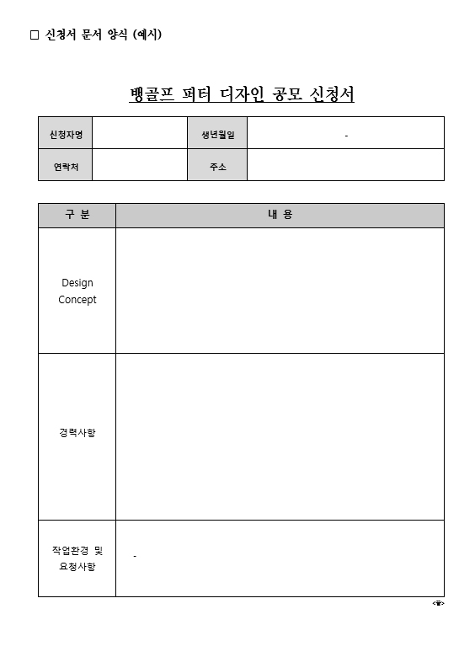
9. 신청서 양식 및 기재요령
문서양식은 별첨자료에 첨부
신청자 정보 기재
차후 당선 시 연락 및 당선작 수정사항 반영 시 필요
본인 디자인의 컨셉
디자인 의도, 컬러 컨셉 등 기재
수상경력, 수행 작업경력을 기재
Ex) 수행가능 프로그램 및 작업 :
- CAD 도면, 3D 랜더링, 샘플링 작업 가능
요청사항
- 수상 후 수정작업은 재택근무로 처리 요망

